Slide 1
习题课（三）

Slide 2
无限长直电流的磁场
圆电流轴线上的磁场
在圆心处磁场

Slide 3
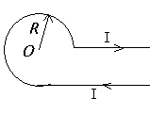
例题1：电流沿如图所示方向及导线形状 流过时（直线部分伸向无限远），试求O点的磁感应强度B。
解：利用叠加原理求B。
已知圆形电流在其中心处
无限长直导线的磁场公式
分析O点处磁场方向，则其大小为
方向垂直纸面向里

Slide 4
例题2. 载流螺线管内的磁场
l
dl
解： 设螺线管半径 a ，匝密度 n, 电流 I ，求轴线上O 点处的磁感应强度。
θ
a
O
θ₁
θ₂
取圆电流 nIdl ，
O 点处
，沿轴向
载流螺线管
变换
又由
得
，方向均沿轴向
故

Slide 5
【讨论】：
载流无限长直螺线管内的磁感应强度
载流半无限长直螺线管内的磁感应强度
实践中，螺线管长 L，直径 D ，若 L ≥ 4D
则螺线管内部可视为均匀磁场。

Slide 6
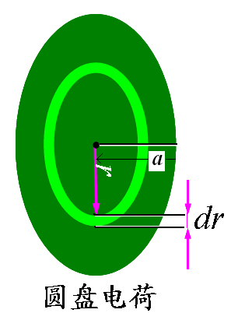
例题3. 有一电介质薄盘，其表面均匀带电，总电量为Q,盘半径为a。盘绕垂直于盘面并通过圆心的轴转动，每秒n转，求盘中心处的磁感应强度 B。
解：园线圈在其圆心处的场强

Slide 7
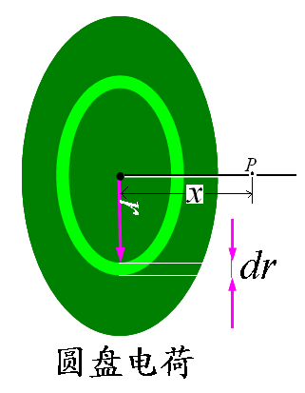
p161，2—14题
【解】：已知电荷面密度σ，加速度ω圆盘半径R，
设P点距圆心 x，
取圆环为电荷元
Notes:
质疑：为什么上题中可令 半径 =〉0，为点电荷，而本题则不行 ？

Slide 8
例题4. 螺绕环（罗兰环）的磁场
解：分析对称性，取安培环路
设匝数N，电流I，管半径R，取环路为贯穿管内的圆，其半径为r 。
r
分析得
由定理
所以
螺绕环的磁场
【讨论】：
若 R << r ，B = μ₀nI ，同无限长螺线管。

Slide 9
例题5.如图所示，一半径为R的无限长半圆柱面导体，其上电流与其轴线上一无限长导线的电流等值而反向，电流I在半圆柱面上均匀分布。求（1）轴线上导线单位长度所受的力；（2）若将另一无限长直导线（通有大小方向与半圆柱面相同的电流I）代替圆柱面，产生同样的作用力，该导线应放在何处？
z
I
y
x
圆弧电流

Slide 10
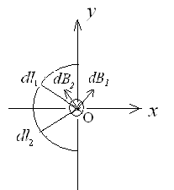
解：（1）建立坐标系Oxy。
首先球半圆柱导体在O点产生的磁感应强度
如图示，取对称元段
dl=dl₁=dl₂
z
I
则
y
x
圆弧电流
（2）
即导线应放在

Slide 11
例题6.将一均匀分布着面电流的无限大载流平面放入均匀磁场中，放入后平面两侧的磁感应强度分别为B₁与B₂（如图所示），求该平面上单位面积所受的磁场力的大小和方向。
⊕
B₁
B₂
y
x

Slide 12
解：一无限大载流平面产生的B由环路定理得：
⊕
B₁
B₂
y
在板的右方B与x轴一致，在板的左方B与x轴反向。当外磁场的磁感应强度B₀与x轴方向一致时，则场强叠加结果如图所示。
x
在载流平面上沿z轴方向取dl，沿x轴方向取宽da，则其面积ds=dlda。则面元ds所受的安培力为

Slide 13
例题7.如图所示载流无限长直导线的电流为I，试求通过矩形面积CDEF的磁通量。（ CDEF与直线共面）
C
D
解：无限长直导线的磁场
I
a
l
r
微元磁通量
F
b
E
总磁通量

Slide 14
例题8. P163，2—25题
解：开关K合上到导体脱离水银一瞬间，导线中出现了一个脉冲电流i(t)。在这很短的时间τ内导体中通过的电量为
导线中有了电流i(t)后受到磁场力
导线由静止状态到弹起有了速度v，由动量定理有
脱离水银面后只受重力作用，有能量守恒定律

Slide 15
例题9. 两根导线沿半径方向被引到铁环上B、C两点。电流方向如图所示。求环中心O处的磁感应强度B是多少？
解：两载流直导线部分的延长线都通过O点，
故二直导线在O点产生的磁感应强度为0。
B1C段电流在O点产生磁感应强度B₁,方向垂直纸面向外。B2C在O点产生磁感应强度B₂,方向垂直纸面向里。有叠加原理求B，求矢量和变为求代数和。
B
I
1
。
2
O
I
C
1、2两条电为并联I₁R₁=I₂R₂
B=0

Slide 16
作业
P160-162 7，8，11，14，16，17，21

